Slide 1
Stanje u Hrvatskoj u 18. stoljeću
Gospodarska Obnova, Vladavina Marije terezijE

Slide 2
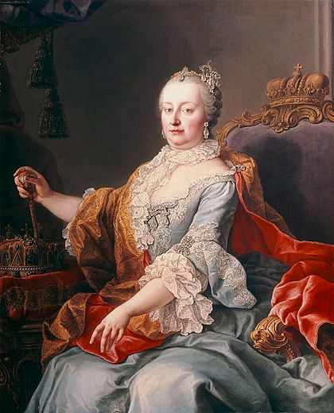
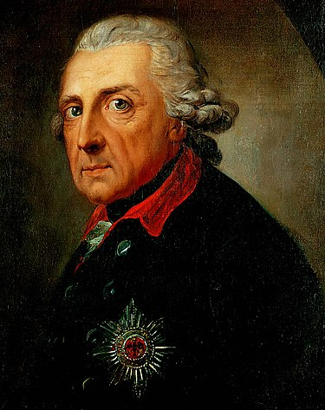
Marija Terezija (1740.-1780.)

Slide 3
Ratovi
Sedmogodišnji rat (1756.-1763.)
Habsburška Monarhija gubi Šlesku, usmjerava svoj pogled na druga područja
Unutrašnja konsolidacija
Reforme = vojna, upravna, sudska
Kodifikacijski proces u Monarhiji za počinje sredinom stoljeća
Osnivanje centralnih ureda = nastanak moderne države
Birokrati – susret države i podanika – oblikovanje monarhijskoga identiteta

Slide 4
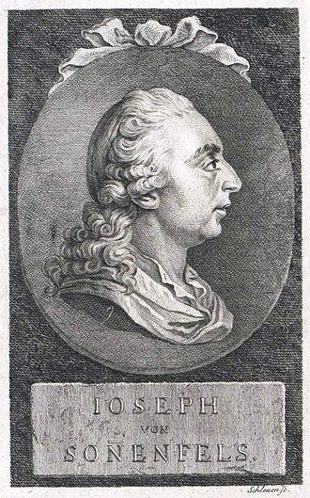
Kameralizam, Joseph von Sonnenfels

Slide 5
Gospodarska politika
Obnova triju slavonskih županija 1745. godine
Marija Terezija donosi URBARE – posebno za prostor Hrvatske, posebno za prostor Slavonije
Svrha: odrediti maksimum kmetskih podavanja prema vlastelinu – zaštita seljaka
Reforme na prostoru Banske Hrvatske (civilna Hrvatska i Slavonija) ograničene su s obzirom na položaj Ugarske i Hrvatske u Monarhiji

Slide 6
Fokus: Vojna krajina = „prazno platno” za reforme
Nakon Srijemskokarlovačkoga mira (1699.) – habsburška rekonkvista na području Like, Krbave, područje između Kupe i Une, Slavonije i Srijema
Razdvajanje civilnoga i vojnoga područja
Proširenje i reforma vojnokrajiškoga prostora – organizacija pukovnija i satnija
Reforme u Vojnoj krajini: vojna, upravna, sudska
Ostale reforme: gospodarsko unapređenje, osnutak gradova (tzv. vojni komuniteti, npr. Bjelovar, Petrinja), osnutak škola (tzv. trivijalne škole)

Slide 7
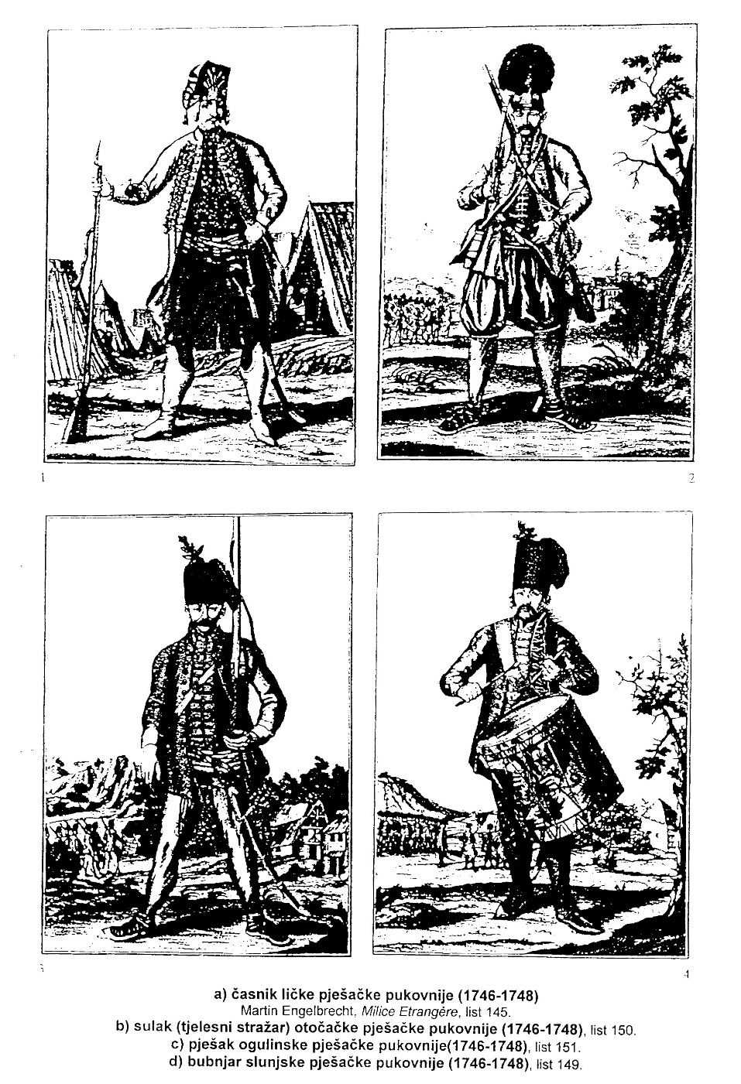

Slide 8
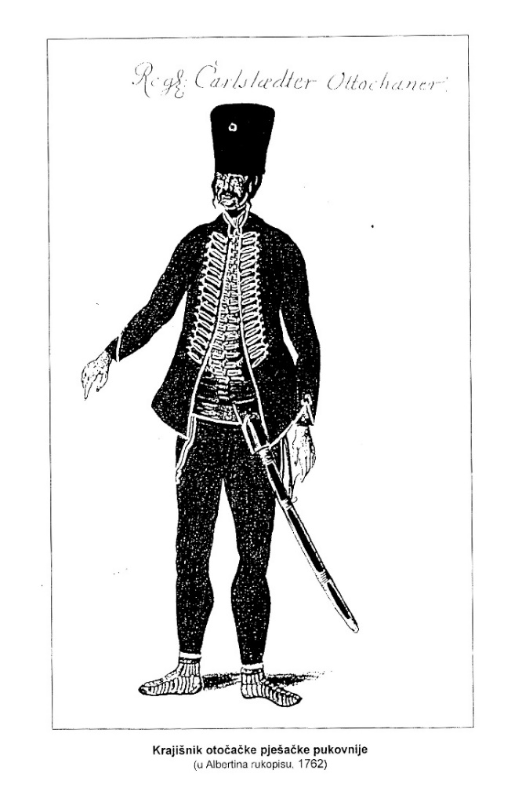
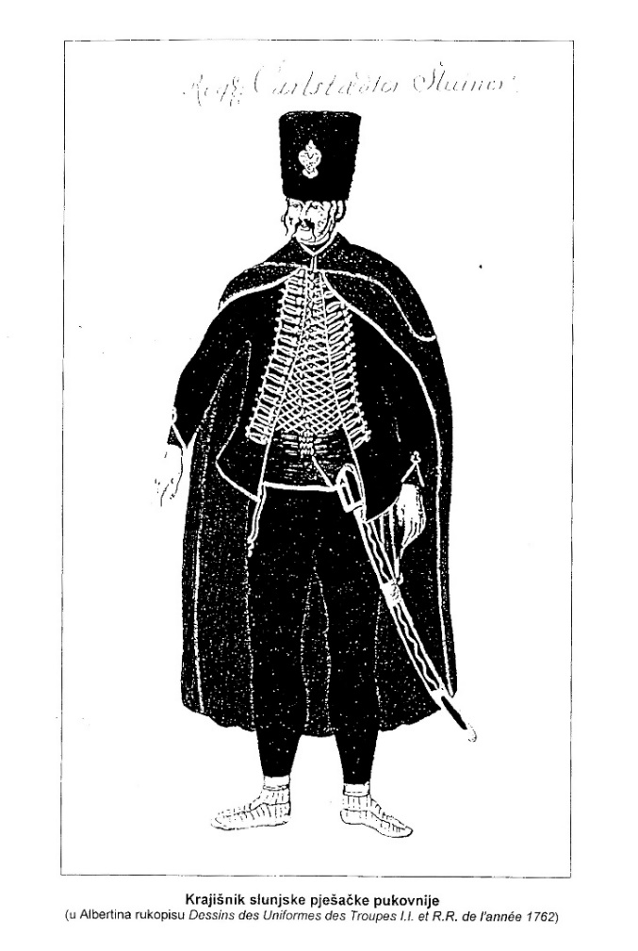
Krajišnik otočačke i slunjske pješačke pukovnije (D. Roksandić, Vojna Hrvatska)

Slide 9

Militar-Graenitz-Rechten
Vojnokrajiško pravo – 1754. (Knjižnica HAZU)

Slide 10

Tiskani dokument – njemački jezik, fraktura, 393 članka

Slide 11
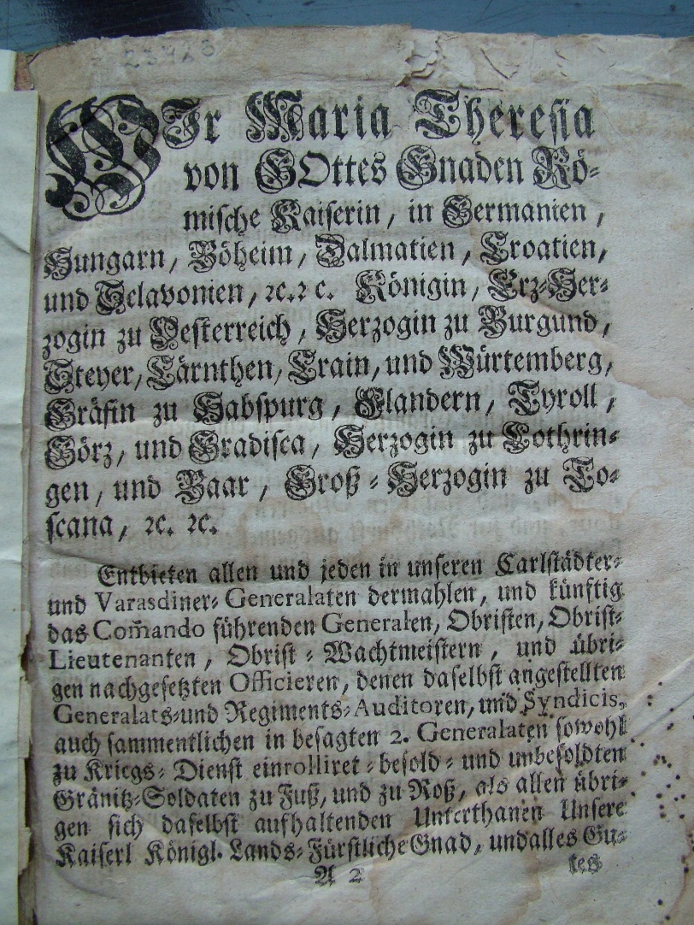
Vojnokrajiško pravo – Titul I.-III.
I. O zakonima prema kojima krajiške postrojbe u Kralovačkom i Varaždinskom generalatu trebaju živjeti, a sudovi suditi
II. O vojnokrajiškim sudovima i jurisdikciji
III. O civilnom procesu i kako ga voditi na Našim vojnokrajiškim sudovima

Slide 12
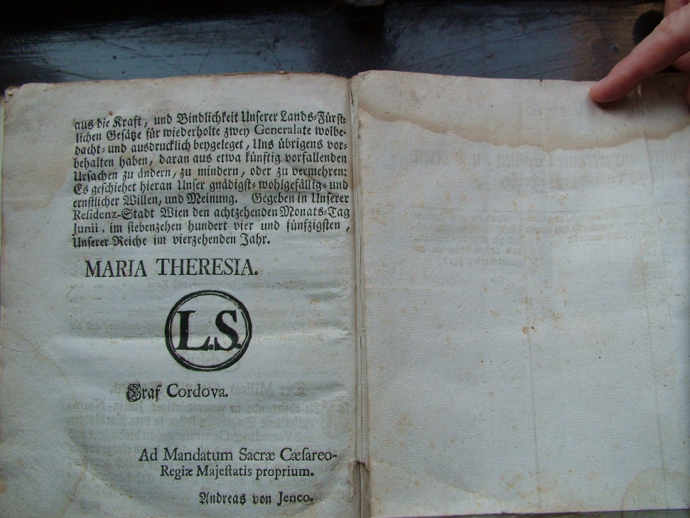
Vojnokrajiško pravo – Titul IV.-VII.
IV. O zemlji i vojnokrajiškim pravima
V. O posljednjim voljama, redoslijedu nasljedstva bez oporuke, ostavinskim raspravama, štićenicima i skrbnicima
VI. O krivičnom procesu
VII. Propis o taksama za pukovnijske i više sudove u Karlovačkom i Varaždinskom generalatu

Slide 13
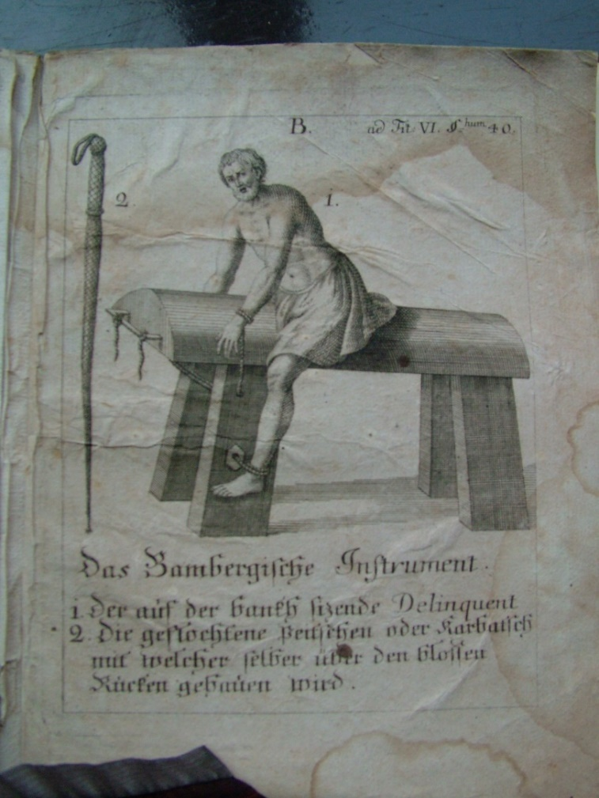
Discipliniranje krajišnika: “Bamberška sprava”

Slide 14
Fluidne granice „staroga režima”
Društvo „staroga režima” – mozaično, svatko se nalazi u svome posebnom staležu – društveno, pravno, gospodarski
Prosvijećeni vladari donose zakone – vrijede za sve

Slide 15
Hrvatske zemlje – mozaični karakter, policentričnost
Sjeverna i središnja Hrvatska te Slavonija – ban i Sabor; kontinuitet hrvatskoga imena i državnosti
Sjeverna i središnja Hrvatska – srednji i mali posjed
Slavonija, veleposjed, strano plemstvo
Dalmacija – pod upravom Mletačke Republike
Mletački posjed: gradovi (obalno područje), ruralno stanovništvo u unutrašnjosti

